Slide 1
সবাইকে স্বাগতম

Slide 2
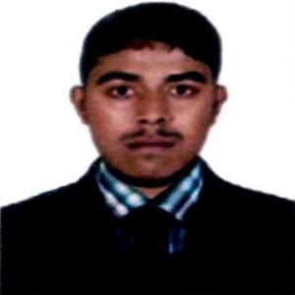
শিক্ষক পরিচিতি
নামঃ আশরাফ হোসেন
বি এ অর্নাস(দর্শন) এন্ড এম এ (দর্শন ও আইসিটি)
সহকারী শিক্ষক
কৈলাশ শাহনূর দাখিল মাদ্রাসা
গোলাপগঞ্জ,

Slide 3
পাঠ পরিচিতি
শি
শ্রেণীঃ নবম
বিষয়ঃ কৃষি শিক্ষা
অধ্যায়ের নামঃ চতুর্থ
সময়ঃ ৫০মিনিট
শিক্ষার্থী সংখ্যাঃ ৭০জন।

Slide 4
এই পাঠ শেষে শিক্ষার্থীরা..... গাভীর বাসস্থানের ধারণা বলতে পারবে। গাভীর পরিচর্যা ব্যাখ্যা করতে পারবে। গাভীর খাদ্যের বর্ণনা করতে পারবে। বাছুরের পরিচর্যার ধারণা বিশ্লেষণ করতে পারবে।
শিখনফল

Slide 5
পাঠ পরিকল্পনা
ক্রঃ | ধাপ | কার্যক্রম | সময় | উপকরণ
০১ | প্রস্তুতি | কুশল বিনিময়,শ্রেণিবিন্যাস,পুর্ব জ্ঞান যাচাই,পাঠ ঘোষণা। | ০৫ মিঃ | DC+চক বোর্ড
০২ | শিখনফল-০১ | প্রদর্শন,মিনি লেকচার,একক কাজ,প্রশ্নোত্তর। | ০৬ মিঃ | DC
 | শিখনফল-০২ | প্রদর্শন,জোড়ায় কাজ। | ০৭ মিঃ | DC+কর্মপত্র
 | শিখনফল-০৩ | প্রদর্শন, জোড়ায় কাজ | ০৭ মিঃ | DC+ কর্মপত্র
 | শিখনফল-০৪ | প্রদর্শন, দলীয় কাজ | ১২ মিঃ | DC+বই
০৩ | মূল্যায়্ন | প্রদর্শন, সৃজনশীল প্রশ্ন | ১০ মিঃ | DC
০৪ | বাড়ির কাজ | প্রশ্ন | ০২ মিঃ | চকবোর্ড
০৫ | সমাপ্ত | ধন্যবাদ | ০১ মিঃ | DC

Slide 6
আজকের পাঠ:
গৃহপালিত পশু পাখি পালন পদ্ধতি

Slide 7
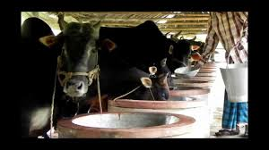
গাভীর বাস্স্থান

Slide 8
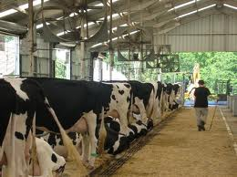
পরিষ্কার ও খোলা মেলা বাসস্থান

Slide 9
একক কাজ
গাভীর বাসস্থানের ৩টি বৈশিষ্ট্য খাতায় লিখবে।
১।
২।
৩।

Slide 10
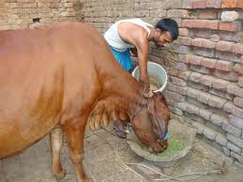
গাভীর পরিচর্যা

Slide 11
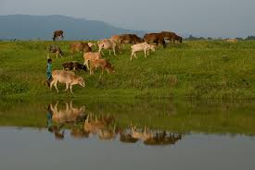
গাভীকে চারণভূমিতে চরাণো

Slide 12
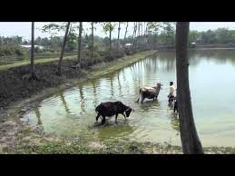
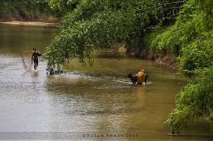
গাভীকে গোসল করানো

Slide 13
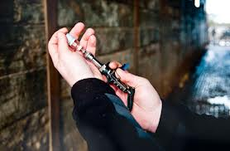
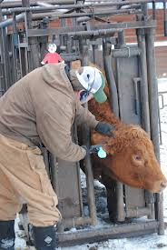
গাভীকে টিকা দেওয়া

Slide 14
জোড়ায় কাজ
কর্মপত্র
গাভীর পরিচর্যার একটি তালিকা তৈরী কর।
১ ।
২ ।
৩।
৪ ।
৫ ।

Slide 15
গাভীর পরিচর্যার একটি তালিকা
প্রতিদিন সুষম খাদ্য খাওয়াতে হবে।
পরিষ্কার পরিচ্ছন্ন জায়গায় রাখতে হবে।
নিয়মিত গোসল করাতে হবে।
নিয়মিত টিকা দিতে হবে।
সমতল জায়গায় রাখতে হবে।

Slide 16
সুষম খাদ্য
আশ খাদ্য
দানা খাদ্য
খনিজ খাদ্য
গাভীর খাদ্য

Slide 17
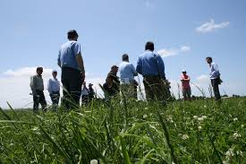
আঁশযুক্ত খাদ্য

Slide 18
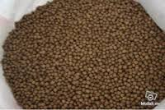
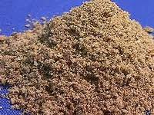
দানাদার খাদ্য

Slide 19
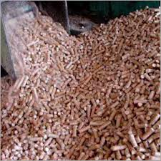
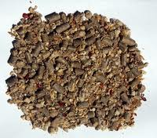
খনিজ খাদ্য

Slide 20
জোড়ায় কাজ
কর্মপত্র
গাভীর খাদ্যের একটি তালিকা তৈরি কর।
০১।আঁশযুক্ত খাদ্যঃ
০২।দানাদার খাদ্যঃ
০৩।খনিজ খাদ্যঃ

Slide 21
গাভীর খাদ্য তালিকা
০১।আঁশযুক্ত খাদ্যঃখড়, কাঁচাঘাস, লতাপাতা।
০২।দানাদার খাদ্যঃশস্যদানা,গমের ভূসি, খৈল।
০৩।খনিজ খাদ্যঃ হাঁড়ের গুড়া, খনিজ প্রিমিক্স।

Slide 22
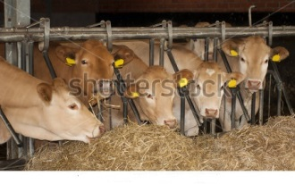
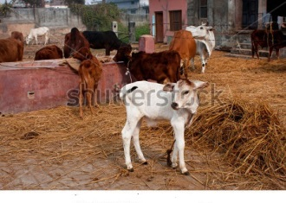
বাছুরের বাসস্থান

Slide 23
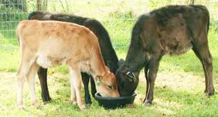
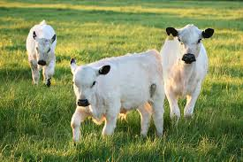
বাছুরের পরিচর্যা

Slide 24
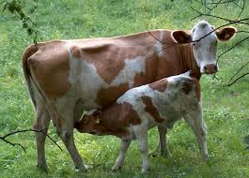
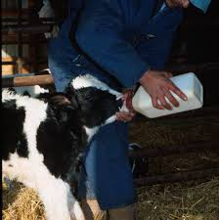
বাছুরের দুধ খাওয়ানো

Slide 25
দলীয় কাজ
বাছুর পালনের ধাপগুলো পোষ্টারে লিখবে ও ক্লাসে
উপস্থাপন করবে।

Slide 26
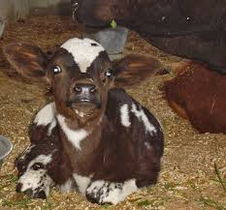
মূল্যায়ন
গাভীর পরিচর্যা গুলো কি কি?
০সুষম খাদ্য কাকে বলে?
১নং চিত্র অনুসারে গাভীর বাসস্থানের বৈশিষ্ট্য বর্ণনা কর?
০২নং চিত্রের আলোকে বাছুরের পরিচর্যাগুলো বিশ্লেষণ কর?

Slide 27
বাড়ির কাজ
বাছুর ও গাভীর বাসস্থানের পাঁচটি করে বৈশিষ্ট্য
খাতায় লিখে আনবে।

Slide 28
সবাইকে ধন্যবাদ

